Slide 1
Тема:
Вправи на застосування таблиць множення і ділення з числом 7

Slide 2
Девіз уроку:
Думати – активно,
Діяти – оперативно,
Сперечатись – доказово,
Це для всіх обов'язково.

Slide 3
Каліграфічна хвилинка
7 14 21 … …
Знайдіть закономірність
і продовжте ряд.

Slide 4
Математичні ланцюжки
28:4
·9
+7
:7
?
24:3
·5
-5
:5
?
36:6
·2
+8
:4
?

Slide 5
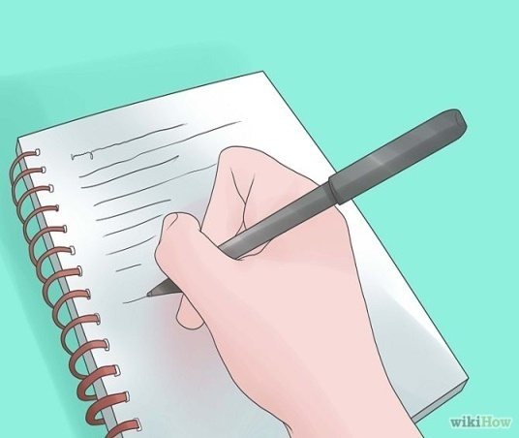
Зразок:
1·7=7 7:7=1 7:1=7
2·7=14 14:7=2 14:2=7

Slide 6
Гра «Хто швидше?»
35:х=7х·7=42 49:х=7

Slide 7
Завдання
з календаря
7 днів=…тижнів
7 тижнів= … днів

Slide 8
Геометричне завдання
P=?см
7см
Скільки трикутників утворилося?

Slide 9
Задача
Один пакет містить 4 кг цукру і коштує 36 грн.
Скільки коштує 1 кг цукру?

Slide 10
Задача
(2 способи)
28 олівців і 32 ручки розклали в 6 коробок порівну. Скільки олівців і ручок разом було в кожній з таких коробок?

Slide 11
Сьогодні я навчився (лася)…
Мені сподобалося…

